Slide 1
GAME MINI RED ALERT
Hội đồng: Khoa Học Máy Tính
GVHD: Vương Bá Thịnh
GVPB: Trần Giang Sơn
Sinh viên thực hiện:
Võ Thành Đạt - 51100769
Mông Tăng Khoan - 51101671
Ngô Hoàng Phương - 51104460

Slide 2
NỘI DUNG
Giới thiệu
Phân tích vấn đề
Cơ sở lý thuyết và công nghệ sử dụng
Ý tưởng game
Thiết kế game
Hiện thực game
Tổng kết

Slide 3
CÁI NHÌN QUA VỀ SẢN PHẨM

Slide 4
TỔNG QUAN ĐỀ TÀI
Game chiến thuật thời gian thực là một thể loại game nổi tiếng được nhiều người biết tới và có nhiều tựa game xuất hiện trong các giải đấu esports.
Việc nghiên cứu và phát triển game chiến thuật thời gian thực chứa đựng nhiều thú vị cho những người lập trình. Đã xuất hiện cuộc thi từ các trường đại học trong việc lập trình AI cho game để thi đấu với nhau, ví dụ như cuộc thi AIIDE StarCraft AI [1].
Đề tài của nhóm là thực hiện một game chiến thuật thời gian thực dựa vào game Red Alert, và sử dụng ngôn ngữ javascript để phát triển.

Slide 5
MỤC TIÊU ĐỀ TÀI
Xây dựng lại game Red Alert trên nền tảng web bằng javascipt
Thực hiện tối ưu hóa các xử lý trong game, đưa ra lời giải cho các vấn đề game chiến thuật thời gian thực
Đưa ra cái nhìn trực quan về hoạt động của các giải thuật dựa vào diễn biến trong game
Xây dựng , thiết kế AI cho game

Slide 6
PHẠM VI ĐỀ TÀI
Xây dựng gần đầy đủ số lượng đối tượng theo như game Red Alert
Cho người chơi trải nghiệm được như với game Red Alert
Đồng thời có các điểm tối ưu hơn trong game gốc

Slide 7
ỨNG DỤNG ĐỀ TÀI
Có thể sử dụng các vấn đề đã giải quyết trong đề tài cho việc phát triển nhiều game khác
Giải trí cho người chơi

Slide 8
THỂ LOẠI GAME CHIẾN THUẬT THỜI GIAN THỰC
Đây là thể loại người chơi thực hiện các việc như thu thập tài nguyên, xây dựng căn cứ, phát triển công nghệ, điều khiển các nhóm đơn vị và tấn công phòng thủ.
Ví dụ: Warcraft, Age of Empires, StarCraft, Red Alert,…

Slide 9
THỂ LOẠI GAME CHIẾN THUẬT THỜI GIAN THỰC
Các thách thức trong game chiến thuật thời gian thực: [2]
Chiến đấu trong thời gian thực
Quyết định trong điều kiện không chắc chắn
Phân tích đối thủ
Vấn đề không gian
Quản lý tài nguyên
Cộng tác
Tìm đường
Xây dựng tự động các thành phần game

Slide 10
CÁC KHÓ KHĂN SẼ GẶP PHẢI TRONG QUÁ TRÌNH THỰC HIỆN
Vấn đề hiệu suất
Resource cho game
AI trong game [3]
Tài nguyên có giới hạn
Quá nhiều lựa chọn
Số lượng cần tạo
Khó quyết định
Ràng buộc giữa các lựa chọn
Thời gian
Hoàn cảnh

Slide 11
LÝ THUYẾT ÁP DỤNG
Finite-state machine (FSM)
Potential field
Fuzzy logic

Slide 12
CÔNG NGHỆ ÁP DỤNG
Javasript ES6
Pixi.js
Shading language
Particle system
Web worker
Sound.js

Slide 13
GIỚI THIỆU GAME, LUẬT CHƠI
Game được nhóm xây dựng dựa trên Game Red Alert 2

Slide 14
CÁCH CHƠI
Mọi khía cạnh của Red Alert đều dựa trên việc thu thập tiền
Có năm loại "nhà xây dựng" là: Construction Yard (dành cho các tòa nhà); Barracks (các đơn vị bộ binh); War Factory (đơn vị cơ giới); Naval Shipyard (các đơn vị hải quân), và chỉ có ở Đồng Minh là Air Force Command (Harrier hoặc Black Eagles).
Các quốc gia khác nhau đều là thành viên của một trong hai phe Xô Viết hoặc Đồng Minh. Các phe có tòa nhà tương tự về cơ bản nhưng lại có các phần khác nhau của các tòa nhà cao cấp và công trình phòng thủ. Ngoài ra, mỗi quốc gia có một khả năng đặc biệt thường là một đơn vị quân duy nhất.

Slide 15
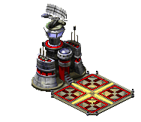
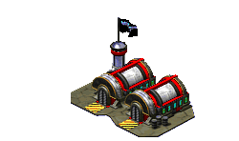
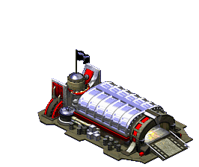
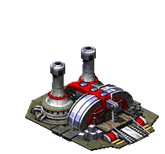


CÁC ĐỐI TƯỢNG TRONG GAME
Trạm bay
Nhà lính
Nhà xe
Máy điện
Nhà vàng
Nhà công nghệ

Slide 16
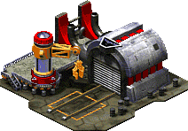

CÁC ĐỐI TƯỢNG TRONG GAME
Nhà chính
Nhà sửa chữa

Slide 17




CÁC ĐỐI TƯỢNG TRONG GAME
Trụ điện
Trụ lazer
Pháo phòng không
Pháo cannon

Slide 18







CÁC ĐỐI TƯỢNG TRONG GAME
Fire tank
IFV tank
MCV
Xe khai thác vàng
TESLA Tanks
PRISM tanks
RHINO Tanks

Slide 19




CÁC ĐỐI TƯỢNG TRONG GAME
Lính bắn tỉa
Chó
Kĩ sư
SHK – điện
Spy

Slide 20
CÁC ĐỐI TƯỢNG TRONG GAME
Lính bắn tỉa
Chó
Kĩ sư
SHK – điện
Spy

Slide 21
SƠ ĐỒ TƯƠNG TÁC HỆ THỐNG

Slide 22
HỆ THỐNG GAME OBJECT

Slide 23
HỆ THỐNG BẢN ĐỒ

Slide 24
HỆ THỐNG BẢN ĐỒ

Slide 25
HỆ THỐNG DỰNG HÌNH

Slide 26
HỆ THỐNG ÂM THANH

Slide 27
HỆ THỐNG AI

Slide 28
SƠ ĐỒ KẾ THỪA GAME OBJECT

Slide 29
GAME UNIT
Kế thừa từ Game Object
Tổ chức theo state machine

Slide 30
GAME UNIT
Kế thừa từ Game Object
Tổ chức theo state machine
Trụ điện
Trụ lazer
Defense construction unit

Slide 31


GAME UNIT
Kế thừa từ Game Object
Tổ chức theo state machine
Bộ binh
Bộ binh
Moveable unit

Slide 32

GAME WEAPON
Attack_object là kiểu đối tượng được tạo ra khi Unit thực hiện tấn công, có thể được hiểu như là đạn, bom hoặc là tên lửa , gây sát thương kẻ địch và sau đó mất đi.
$$Damage=ob.damage× \left( \frac{ob._1}{di._1}+ \frac{ob._2}{di._2}+ \frac{ob._3}{di._3}+ \frac{ob._3}{di._4}\right)$$
Trong đó : ob - attack_object.
di - unit bị tấn công (distination).
_1,_2,_3,_4 - điểm từng thành phần (biological ,structural ,electrical ,thermal).

Slide 33
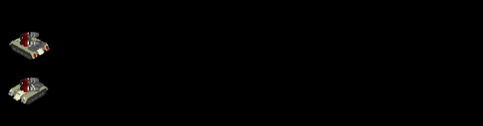
GAME WEAPON
Attack_object là kiểu đối tượng được tạo ra khi Unit thực hiện tấn công, có thể được hiểu như là đạn, bom hoặc là tên lửa , gây sát thương kẻ địch và sau đó mất đi.
Tesla Weapon

Slide 34
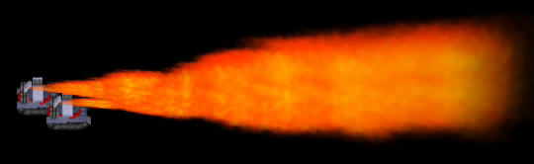
GAME WEAPON
Attack_object là kiểu đối tượng được tạo ra khi Unit thực hiện tấn công, có thể được hiểu như là đạn, bom hoặc là tên lửa , gây sát thương kẻ địch và sau đó mất đi.
Fire Weapon

Slide 35
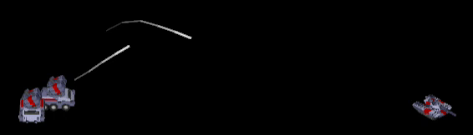
GAME WEAPON
Attack_object là kiểu đối tượng được tạo ra khi Unit thực hiện tấn công, có thể được hiểu như là đạn, bom hoặc là tên lửa , gây sát thương kẻ địch và sau đó mất đi.
RPG Weapon

Slide 36
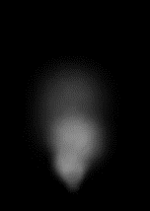
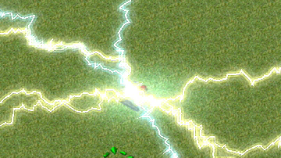
GAME EFFECT
Game effect là các hiệu ứng trong game, như là các vụ nổ, khói, lửa, hiệu ứng khi lính bị bắn, nhà nổ.
Bao gồm particle effect và movieclip effect.
Particle Effect

Slide 37
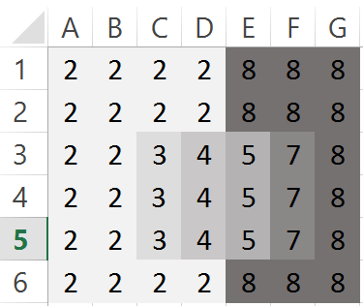
THIẾT KẾ BẢN ĐỒ GAME
Địa hình: bao gồm thông tin như :
Chiều cao,
Chất liệu như biển, đất liền, hoặc đá …
Các thông tin này để tiện truy xuất thì ta dùng 1 mảng 2 chiều để lưu thông tin về chiều cao ( height map ), và 1 mảng 2 chiều lưu thông tin về chất liệu (material map).
Height Map

Slide 38
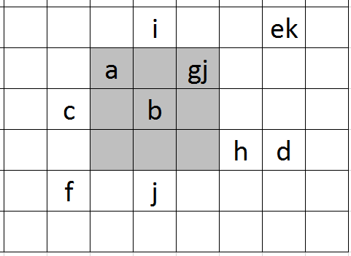
THIẾT KẾ BẢN ĐỒ GAME
Hệ thống GRID : sử dụng để xử lý va chạm
Hệ thống GRID

Slide 39
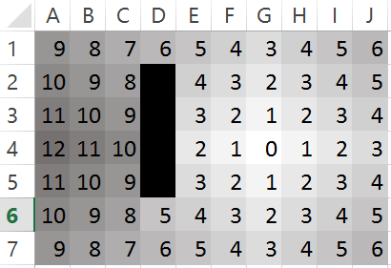
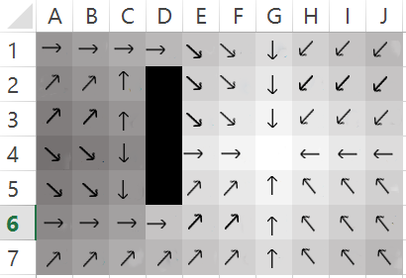
THIẾT KẾ BẢN ĐỒ GAME
Tìm đường: phương pháp Goal-Based Vector Field
Bản đồ nhiệt
Bản đồ vector định hướng

Slide 40
THIẾT KẾ AI
Sử dụng web worker để sử lý ở luồng riêng
Bao gồm:
Base AI với các xử lý:
Lưu trữ, xỷ lý với thông tin (GAME INFO)
Nhận, xử lý với các sự kiện không game (EVENT HANDLER)
Cung cấp các hệ thống các tác vụ lệnh cho AI (AI TASK)
Các AI riêng xây dựng dựa vào base AI, tạo các độ khó khác nhau cho game

Slide 41
TỐI ƯU CODE, CẢI THIỆN HIỆU SUẤT
Tối ưu các phép tính phức tạp
Tối ưu code trong ngôn ngữ javascript
Giảm các hoạt động trong vòng lặp
Hạn chế dùng toán tử delete trong javascript
Không nên thêm các thuộc tính sau khi tạo đối tượng
Tạo bộ nhớ đệm cho các thuộc tính hoặc mảng
Tạo bộ nhớ đệm các biến toàn cục
Nên xử lý các tác vụ nặng bằng Webworker
Chỉ nên chuyển dữ liệu raw giữa UIThread và Webworker

Slide 42
ƯU ĐIỂM
Game được viết để chạy trên Web nên người chơi không cần phải cài đặt để sử dụng. Đồng thời không cần viết các phiên bản khác nhau cho từng hệ điều hành.
Game xây dựng được nhiều hiệu ứng, đối tượng trong game.
Game xây dựng với hiệu suất tốt, đáp ứng cho việc chạy trên web ổn định.
AI trong game có độ khó cao hơn.

Slide 43
TỔNG KẾT
Sau 2 học kỳ, thực tập tốt nghiệp và luận văn, game được đã được xây dựng với hơn 14000 dòng code. Và đã cho người chơi trải nghiệm được game khá đầy đủ.
Nhiều vấn đề đã được nhóm giải quyết như:
Xây dựng nhiều hiệu ứng và hình ảnh, và các đặc điểm cho các đối tượng
Tìm đường trong môi trường nhiều vật cản và các vật cản thay đổi theo thời gian thực, địa hình có độ cao. Và áp dụng cho một số lượng lớn cùng lúc
Xây dựng AI cho game chiến thực thời gian thực.
Phát triển, tối ưu hiệu suất giúp game với nhiều đối tượng và xử lý vẫn chạy javascript trên web một cách hiệu quả.

Slide 44
KHUYẾT ĐIỂM
Game được viết để chạy trên Web nên người chơi không cần phải cài đặt để sử dụng. Đồng thời không cần viết các phiên bản khác nhau cho từng hệ điều hành.
Game xây dựng được nhiều hiệu ứng, đối tượng trong game.
Game xây dựng với hiệu suất tốt, đáp ứng cho việc chạy trên web ổn định.
AI trong game có độ khó cao hơn.

Slide 45
HƯỚNG PHÁT TRIỂN
Xử lý chạm để game có thể chơi được trên các thiết bị cảm ứng.
Phát triển hệ thống mạng, multiplayer.
Phát triển Game 2D thành 3D.

Slide 46
THAM KHẢO
[1] Michael Buro, David Churchill. (2012). “Real-Time Strategy Game Competitions”. AI Magazine, Vol. 33, No. 1
[2] Raúl Lara-Cabrera, Carlos Cotta and Antonio J. Fernández-Leiva. (2013). “A review of computational intelligence in RTS games”. In Foundations of Computational Intelligence (FOCI), 2013 IEEE Symposium on. pp. 114-121
[3] Souza, Thiago A. Ramalho, Geber L. Queiroz, Sérgio R. M. (2014). “Resource Management in complex environments: an application to Real Time Strategy Games”. In SBC - Proceedings of the SBGames 2014. pp. 712-721

